Slide 1
GIỚI THIỆU NĂNG LỰC NGHIÊN CỨU & THIẾT KẾ, NĂNG LỰC ĐO LƯỜNG THỬ NGHIỆM VÀ ĐÁNH GIÁ SẢN PHẨM

Slide 2
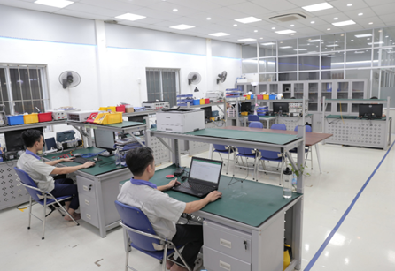
ĐỘI NGŨ NHÂN SỰ THIẾT KẾ SẢN PHẨM
Năng lực Nghiên cứu, thiết kế của Rạng Đông với hơn 60 kỹ sư trong các lĩnh vực Điện tử, kỹ thuật ánh sáng, cơ khí, mỹ thuật công nghiệp,công nghệ thông tin, dây chuyền tự động hóa, mô phỏng. Các giai đoạn thiết kế và sản xuất được thực hiện trên máy tính thông qua các phần mềm chuyên dụng

Slide 3
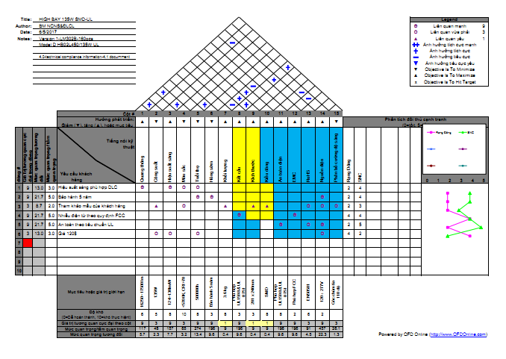
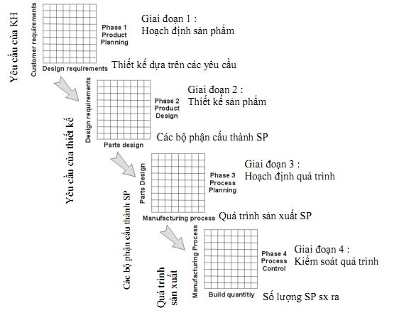
QUY TRÌNH THIẾT KẾ SẢN PHẨM
Quy trình thiết kế dựa trên mô hình tiên tiến QFD (Ngôi nhà chất lượng) của tác giả Akao – Nhật Bản. Xuất phát từ yêu cầu của khách hàng (HoQ1) được chuyển qua các giai đoạn thiết kế chi tiết sản phẩm HoQ2 cho đến thiết kế sản xuất và kiểm soát chất lượng HoQ3 HoQ4. Để đảm bảo rằng sản phẩm và công nghệ sản xuất có thể đáp ứng được với tiến bộ kỹ thuật, công nghệ vật liệu và công nghệ I4.0

Slide 4
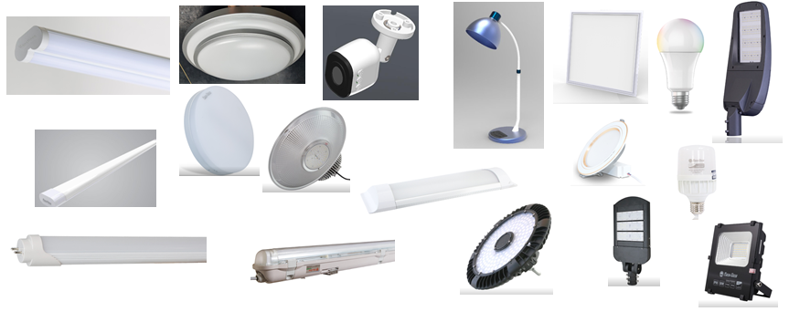
SẢN PHẨM ĐÃ ĐƯỢC ĐỘI NGŨ KỸ SƯ THIẾT KẾ RẠNG ĐÔNG THỰC HIỆN
Sản phẩm chiếu sáng dân dụng : Trong nhà và ngoài trời
Công suất 1 – 200W

Slide 5
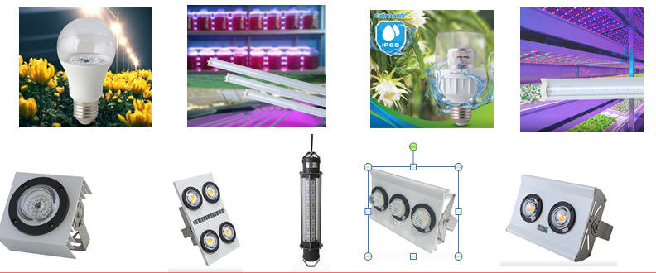
SẢN PHẨM ĐÃ ĐƯỢC ĐỘI NGŨ KỸ SƯ THIẾT KẾ RẠNG ĐÔNG THỰC HIỆN
Sản phẩm chiếu sáng nông nghiệp, ngư nghiệp : Cho cây trồng và đánh bắt thủy sản

Slide 6
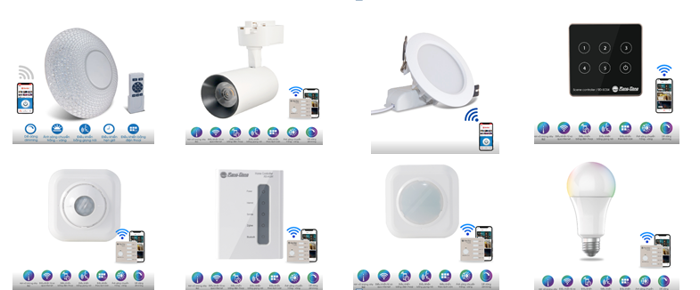
SẢN PHẨM ĐÃ ĐƯỢC ĐỘI NGŨ KỸ SƯ THIẾT KẾ RẠNG ĐÔNG THỰC HIỆN
Sản phẩm chiếu sáng thông minh

Slide 7
NĂNG LỰC NGHIÊN CỨU & THIẾT KẾ, NĂNG LỰC ĐO LƯỜNG THỬ NGHIỆM ĐÁNH GIÁ SẢN PHẨM
Năng lực đánh giá các loại cảm biến; khả năng thu phát của anten
01
Năng lực thiết kế kiểu dáng công nghiệp, cơ khí và kết cấu sản phẩm
07
06
02
Năng lực thử nghiệm đánh giá mạng MESH, IoT
Năng lực thiết kế thể hiện năng lực đánh giá sản phẩm
Năng lực thiết kế mạch điện tử
03
05
04
Năng lực phân tích- đo lường- thử nghiệm theo tiêu chuẩn ISO/IEC 17025:2017
Năng lực thiết kế mô phỏng quang, nhiệt, cơ
Lập trình ứng dụng trên PC, Android, iOS, IOT platform

Slide 8
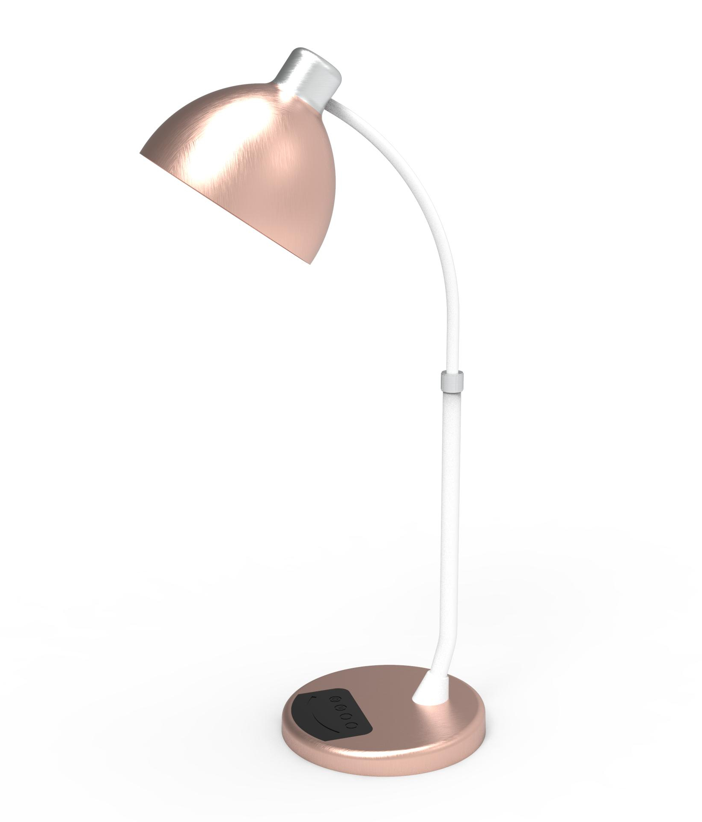
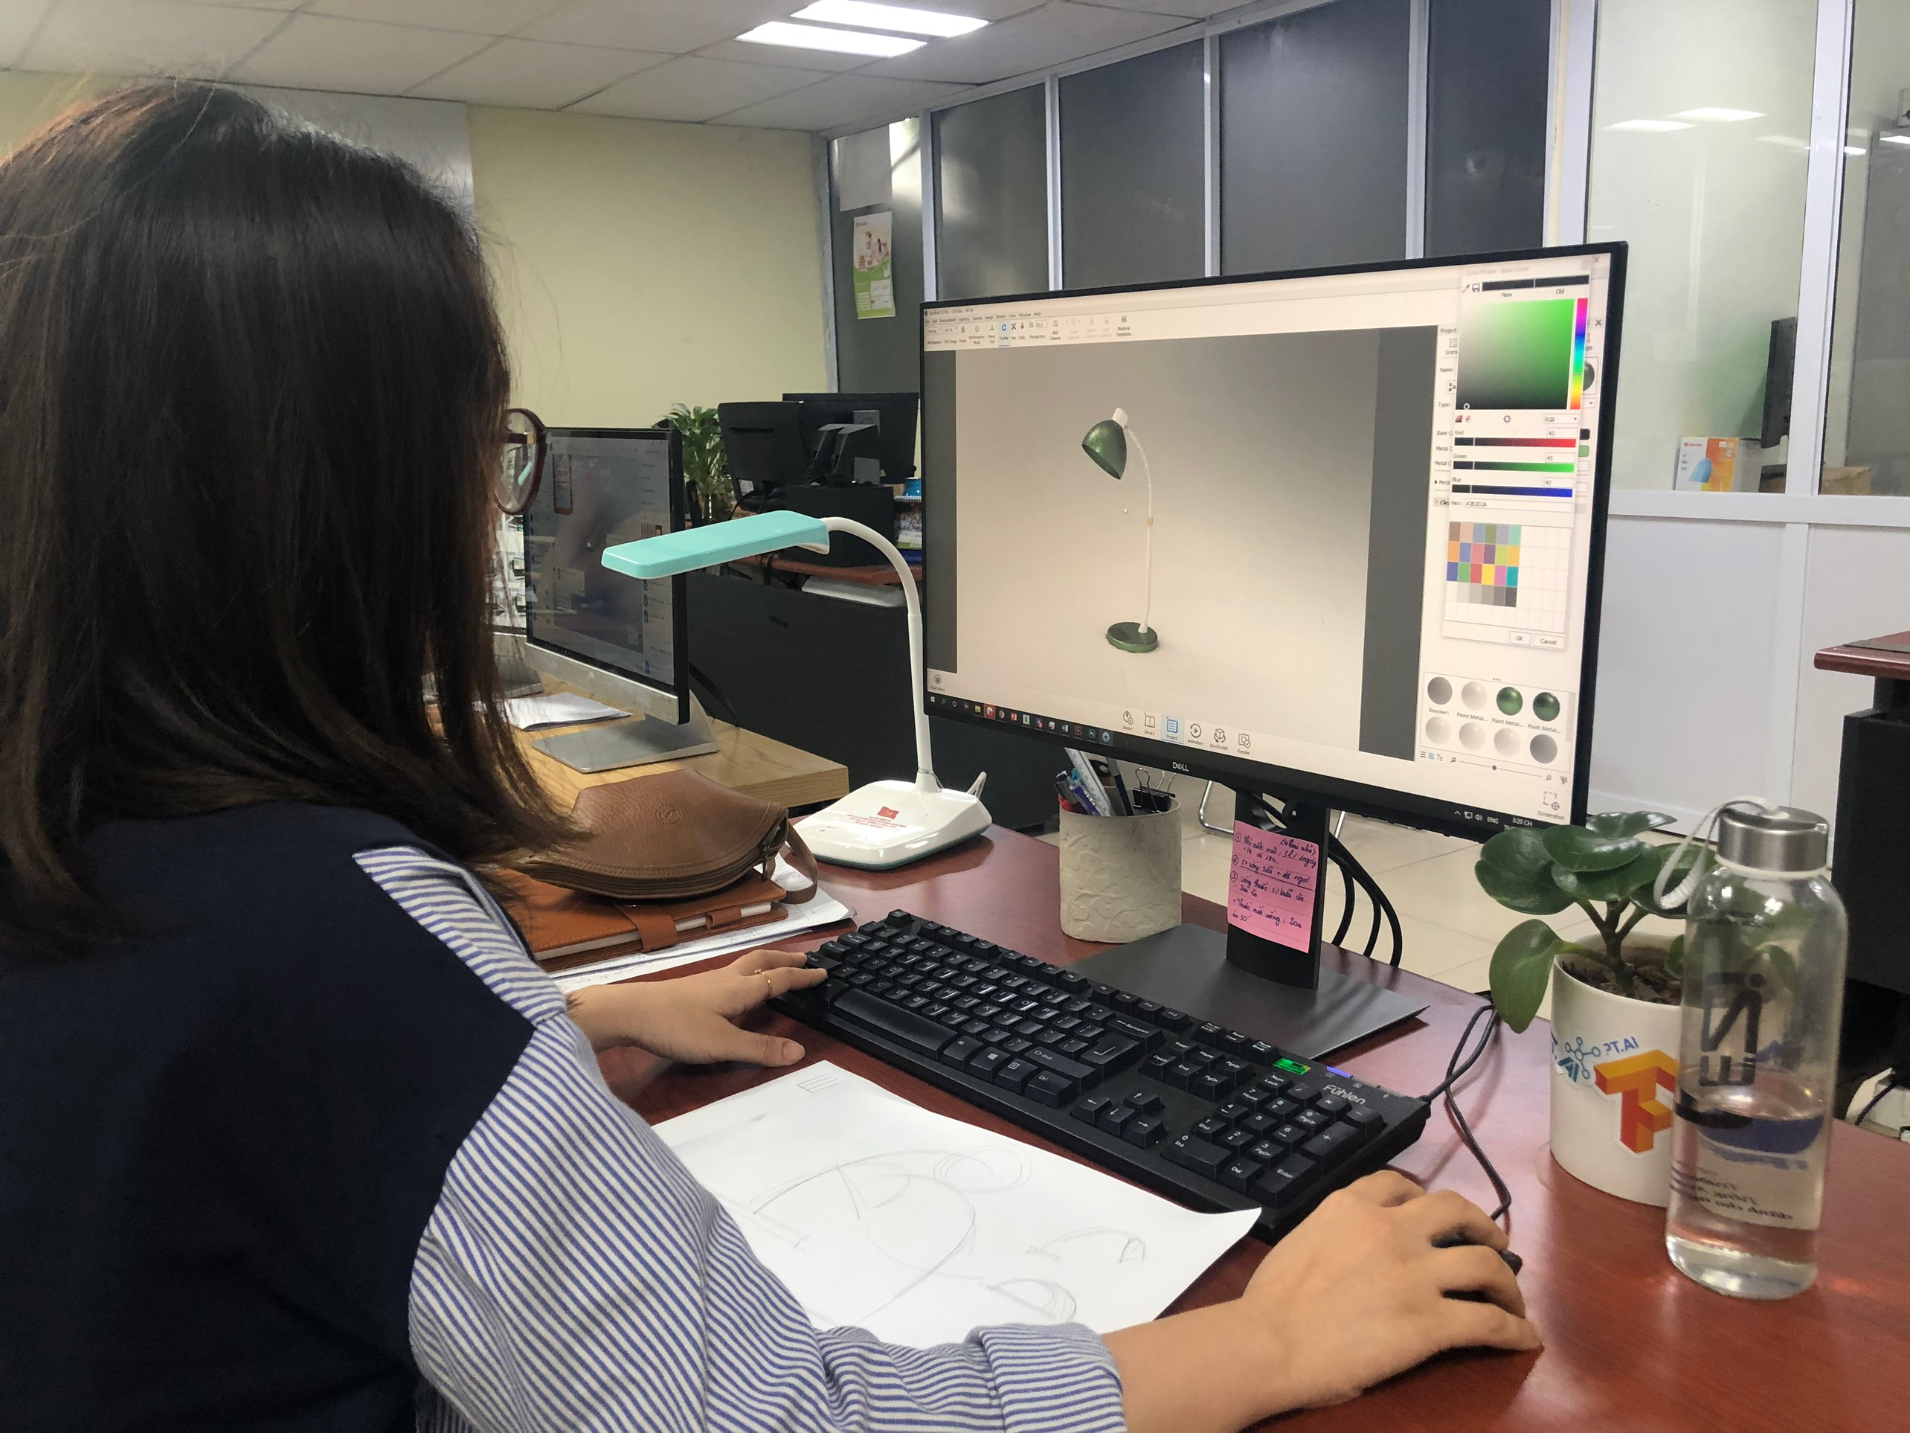
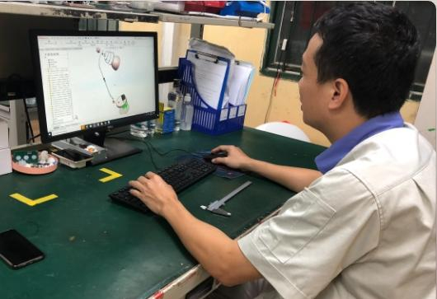
1. Năng lực thiết kế kiểu dáng công nghiệp, cơ khí và kết cấu sản phẩm
Ứng dụng phần mềm thiết kế 3D thiết kế kiểu dáng công nghiệp kết cấu cơ khí, đánh giá thiết kế (CAE, 3Dmax, keyshot, solidwork)
Thiết kế kiểu dáng công nghiệp
Sản phẩm đèn bàn RD RL68
Sản phẩm đèn bàn RD RL68
Thiết kế cơ khí và kết cấu
Sản phẩm đèn bàn RD RL68

Slide 9
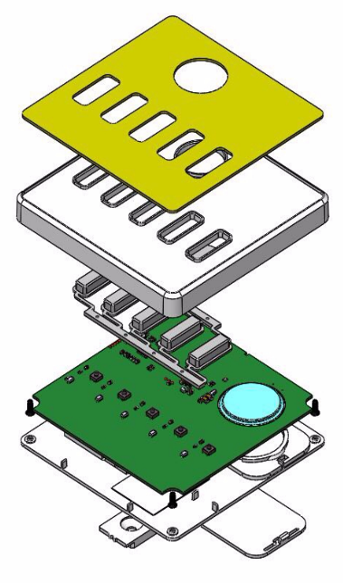
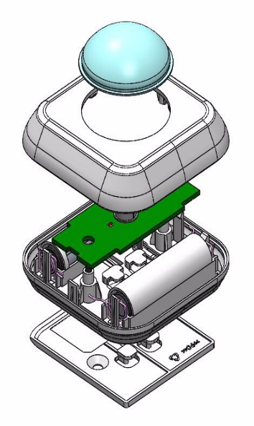
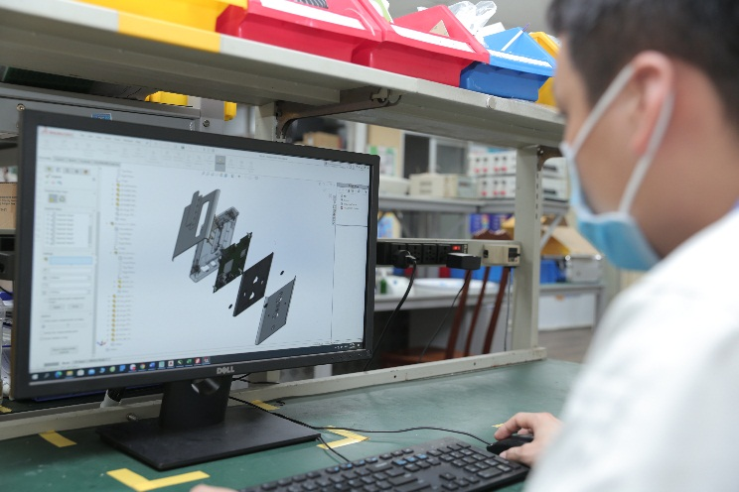
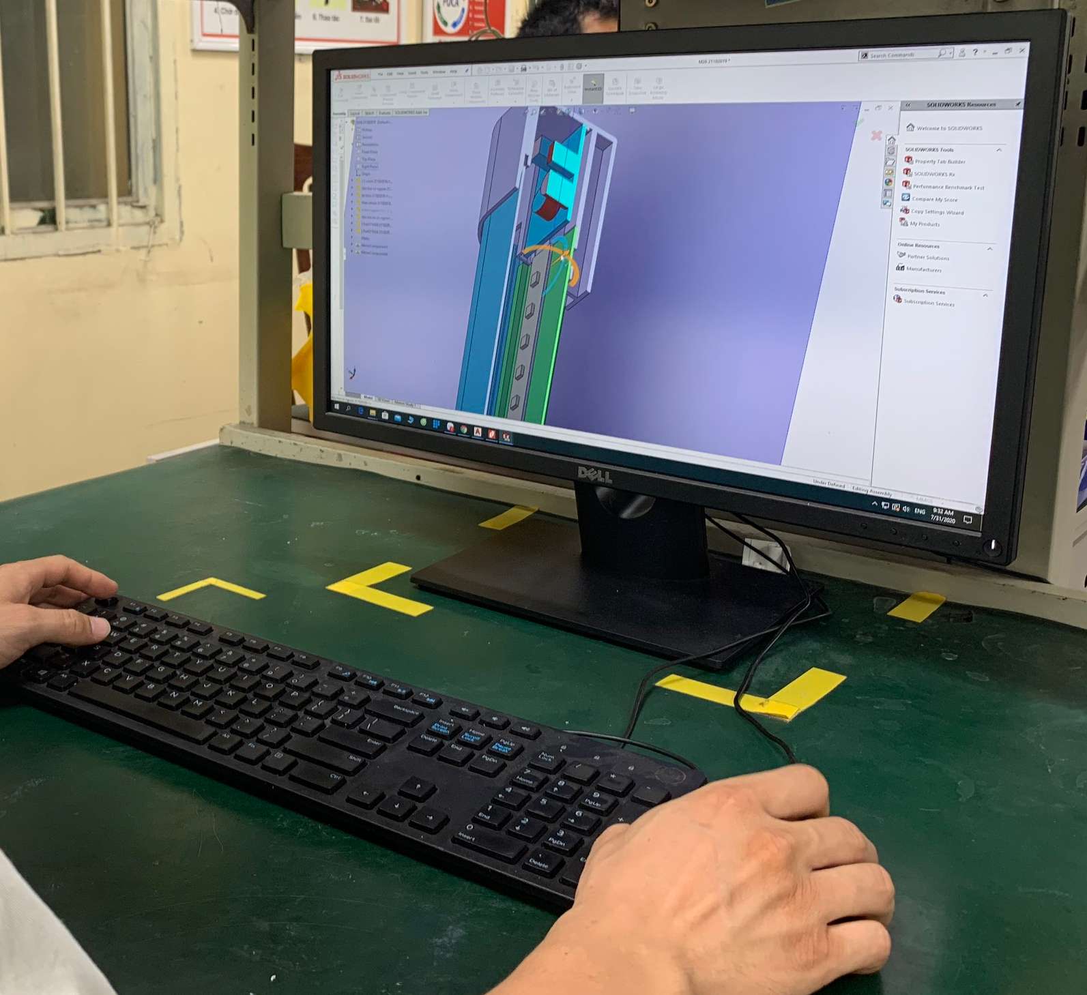
1. Năng lực thiết kế kiểu dáng công nghiệp, cơ khí và kết cấu sản phẩm
Ứng dụng phần mềm thiết kế 3D thiết kế kết cấu cơ khí, kết cấu đánh giá thiết kế (CAE)
Thiết kế Gateway
Công tắc điều khiển cảnh ánh sáng thông minh tích hợp module IoT
Thiết kế đèn M36

Slide 10
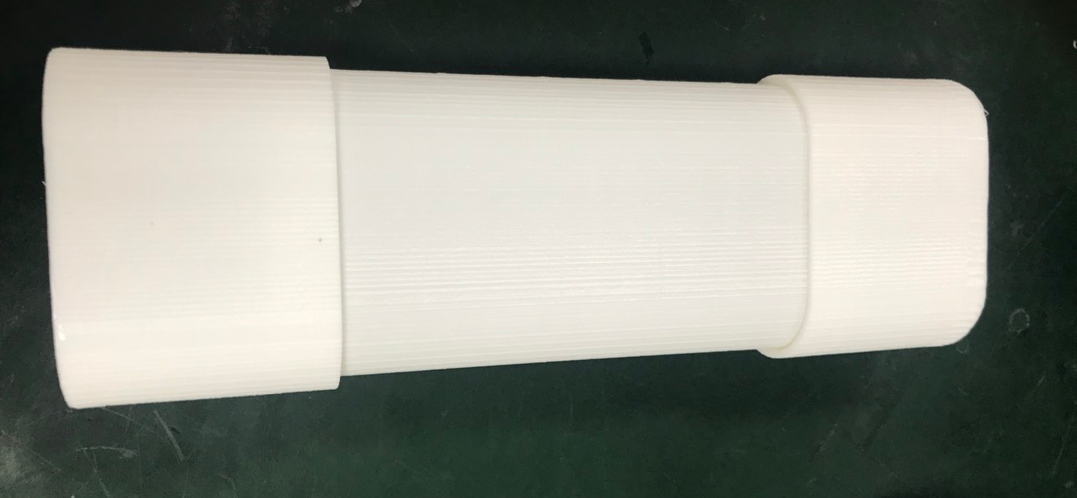
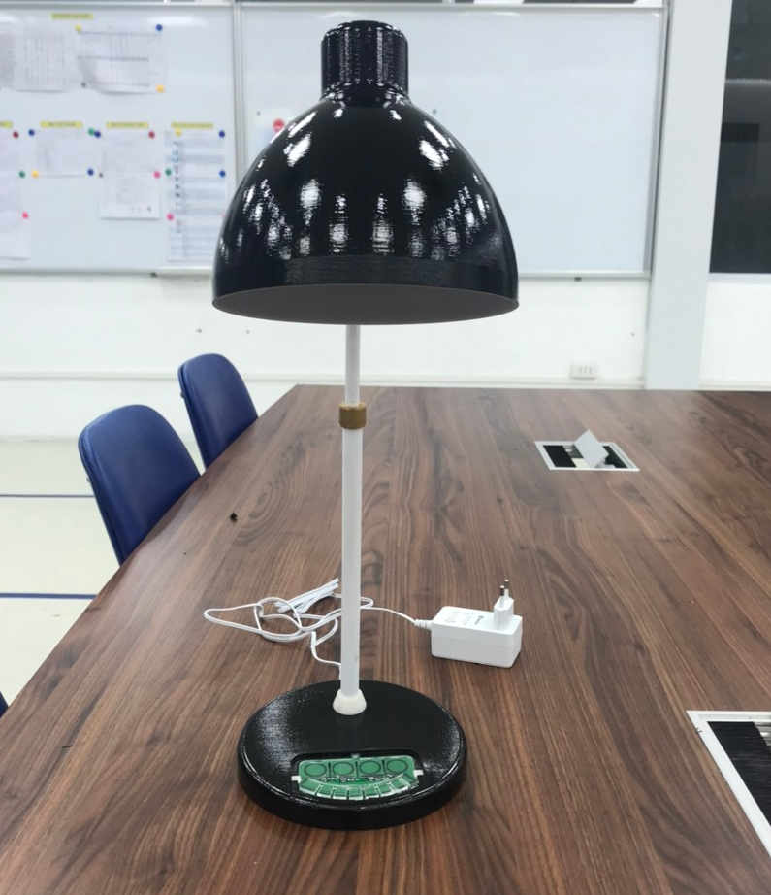
1. Năng lực thiết kế kiểu dáng công nghiệp, cơ khí và kết cấu sản phẩm
Ứng dụng phần mềm in 3D tạo mẫu mô hình, đánh giá
Tạo mẫu in 3D
Sản phẩm bộ đèn M36
Tạo mẫu in 3D
Sản phẩm đèn M38
Tạo mẫu in 3D
Sản phẩm đèn bàn RD RL68
Tạo mẫu in 3D
Sản phẩm đèn gắn tủ quần áo cảm biến

Slide 11
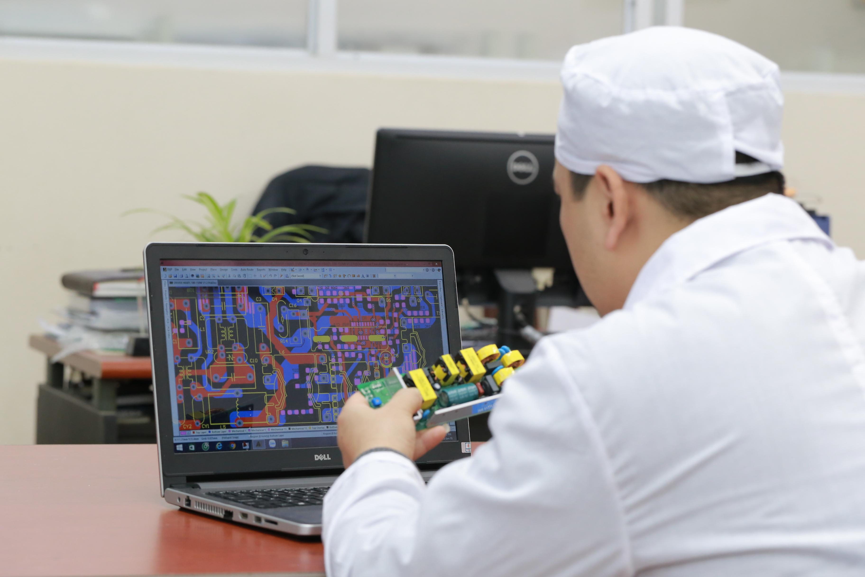
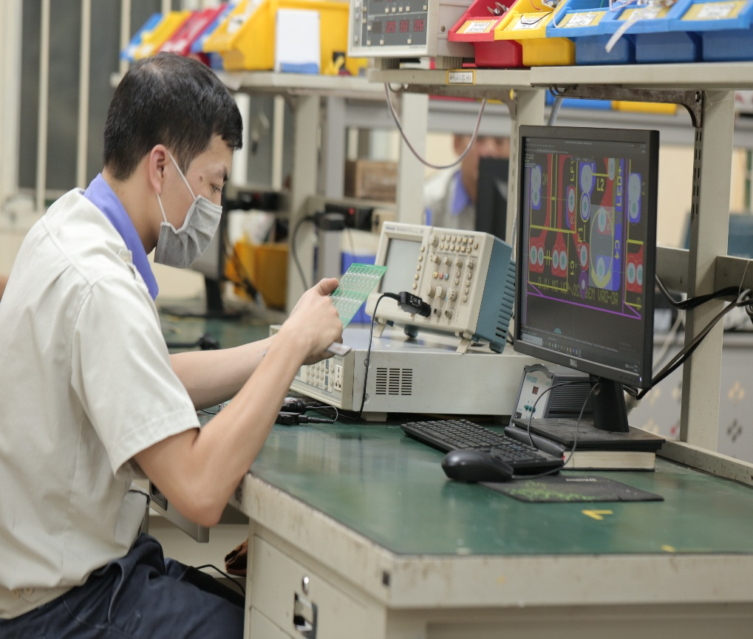
2. Năng lực thiết kế mạch điện tử
Ứng dụng phần mềm in 3D tạo mẫu mô hình, đánh giá
Ứng dụng các phần mềm thiết kế mạch điện tử

Slide 12
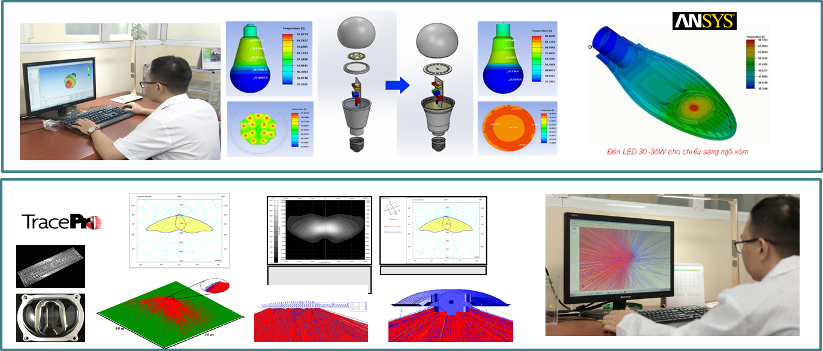
3. Năng lực thiết kế mô phỏng quang, nhiệt, cơ
Ứng dụng phần mềm ANSYS, TracePro.Dialux. Mô phỏng quang nhiệt , cơ

Slide 13
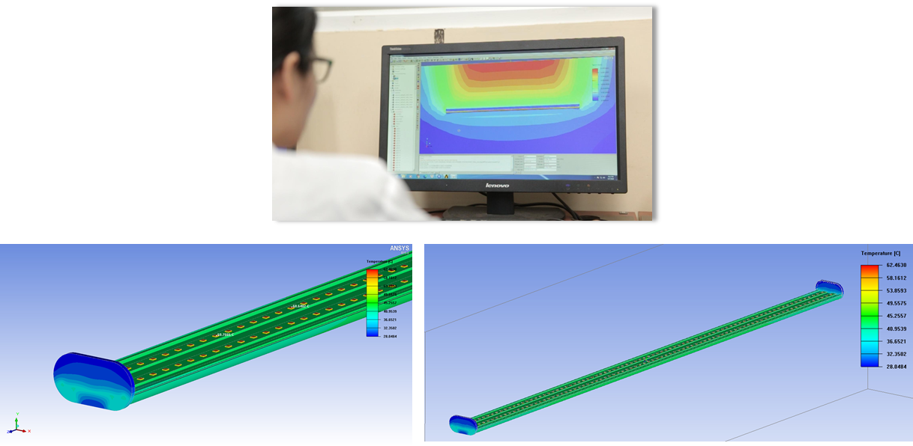
3. Năng lực thiết kế mô phỏng quang, nhiệt, cơ
Ứng dụng phần mềm ANSYS, TracePro. Dialux. Mô phỏng quang nhiệt , cơ
Mô phỏng tối ưu hóa thiết kế nhiệt đèn M36 bằng phần mềm chuyên dụng và sự trợ giúp của máy tính (CAE)

Slide 14
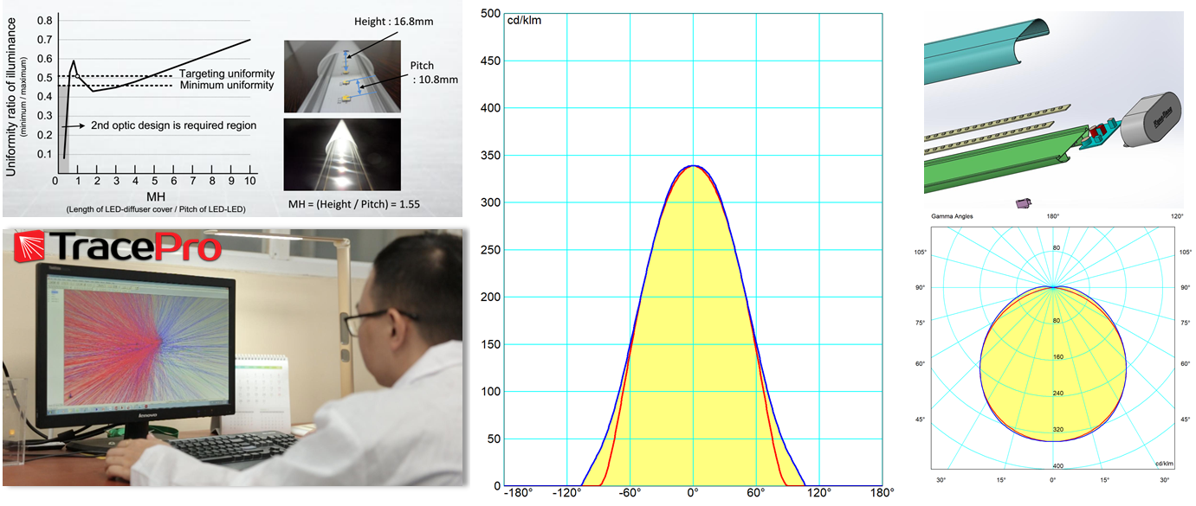
3. Năng lực thiết kế mô phỏng quang, nhiệt, cơ
Ứng dụng phần mềm ANSYS, TracePro. Dialux. Mô phỏng quang nhiệt , cơ
Mô phỏng, tối ưu hóa thiết kế nhiệt, quang với phần mềm chuyên dụng và sự trợ giúp của máy tính (CAE)

Slide 15
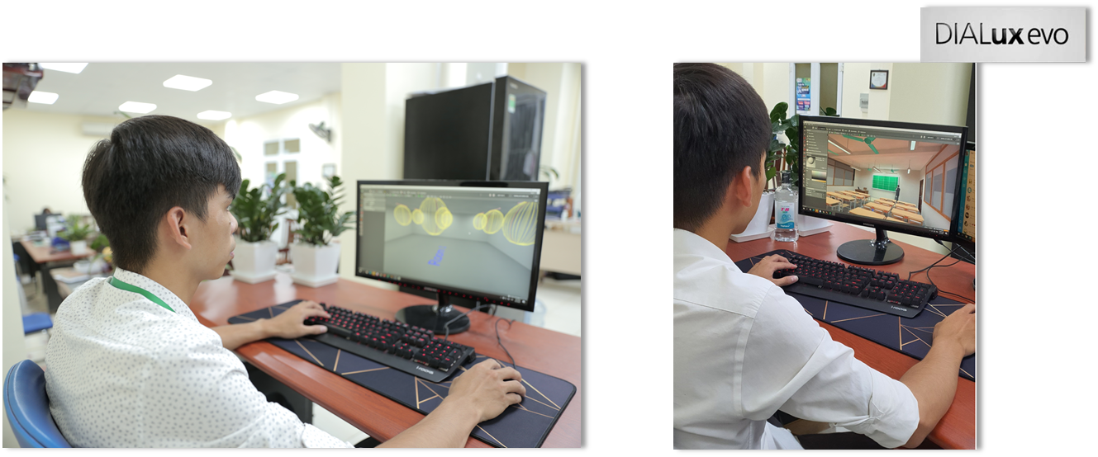
3. Năng lực thiết kế mô phỏng quang, nhiệt, cơ
Ứng dụng phần mềm ANSYS, TracePro. Dialux. Mô phỏng quang nhiệt , cơ
Mô phỏng thiết kế chiếu sáng đèn M36, đèn chiếu sáng lớp học cảm biến ánh sáng môi trường

Slide 16
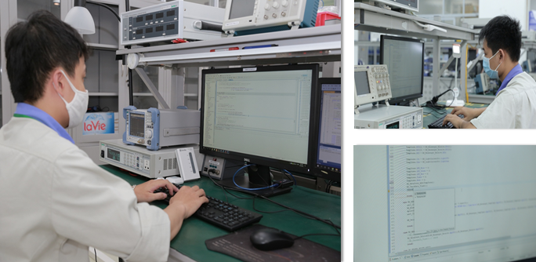
4. Lập trình ứng dụng trên PC, Android, iOS, IoT platform
Lập trình Firmware cho module điều khiển Bluetooth, wifi…

Slide 17
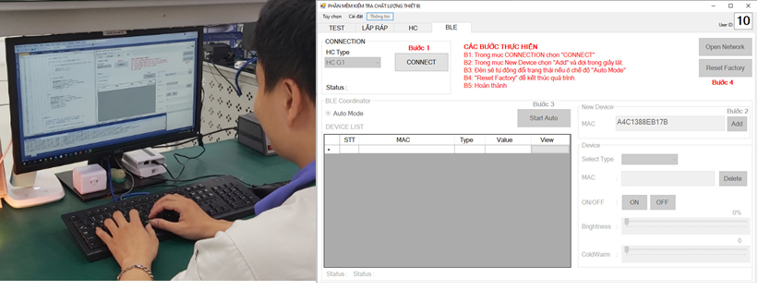
4. Lập trình ứng dụng trên PC, Android, iOS, IoT platform
Lập trình công cụ kiểm tra tính năng sản phẩm tự động bằng PC, đảm bảo chất lượng và nâng NSLĐ

Slide 18
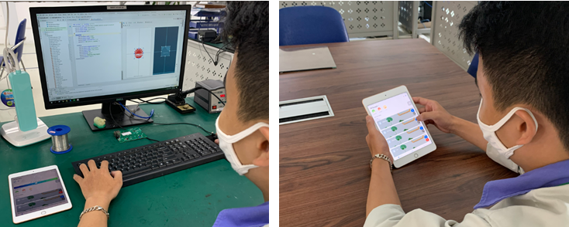
4. Lập trình ứng dụng trên PC, Android, iOS, IoT platform
Lập trình ứng dụng điều khiển thiết bị bằng smartphone trên Android và iOS

Slide 19
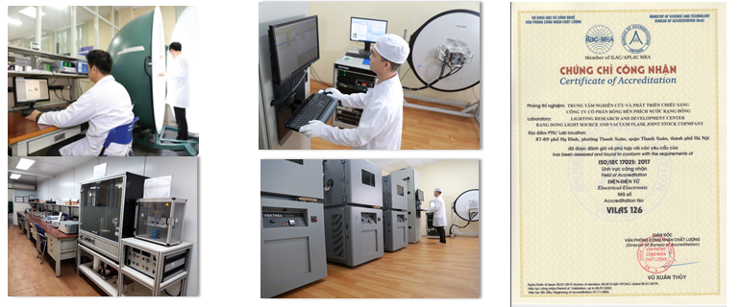
5. Năng lực phân tích - đo lường - thử nghiệm theo tiêu chuẩn ISO/IEC 17025:2017
Phòng thí nghiệm được công nhận phù hợp với tiêu chuẩn ISO/ IEC 17025

Slide 20
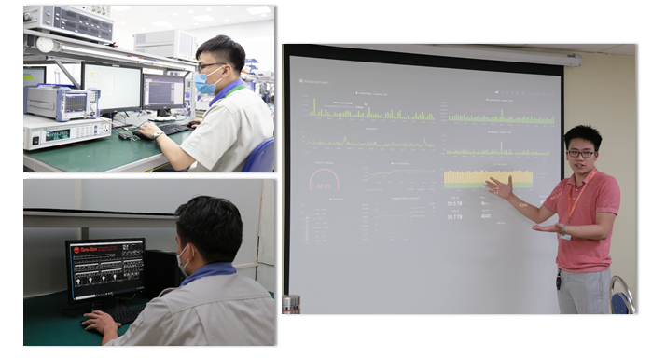
6. Năng lực thử nghiệm đánh giá mạng MESH, IoT

Slide 21
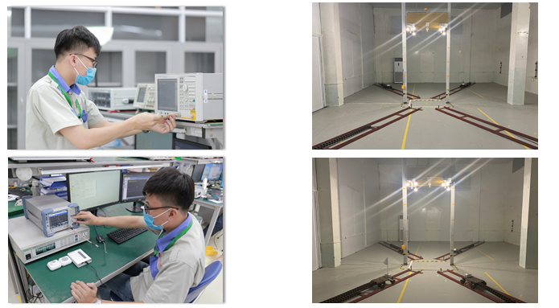
7. Năng lực đánh giá các loại cảm biến; khả năng thu phát của anten
Đánh giá cảm biến thu – phát anten
Phòng thử nghiệm sản phẩm cảm biến

Slide 22
XIN CẢM ƠN!

